Slide 1


О реализации на территории Томской области национального проекта «КУЛЬТУРА»
Кнорр Андрей Филиппович –
Заместитель Губернатора Томской области по агропромышленной политике и природопользованию

Slide 2

Задачи и показатели проекта
Задачи проекта
Целевые показатели 2019-2024
Создать (реконструировать) культурно-образовательные и музейные комплексы, культурно-досуговые организации клубного типа на территориях сельских поселений , модернизировать региональные и муниципальные театры юного зрителя и кукольные театры, обеспечить развитие муниципальных библиотек
Увеличение на 15 % числа посещений организаций культуры
Создать условия для показа национальных кинофильмов в кинозалах, расположенных в населенных пунктах с численностью населения до 500 тыс. человек
Увеличение числа обращений к цифровым ресурсам в сфере культуры
в 5 раз
Подготовить кадры для отрасли культуры
Продвигать талантливую молодежь в сфере музыкального искусства. Обеспечить детские муз., худ., хореографические школы, школы искусств, училища необходимыми инструментами, оборудованием
Создать условия для укрепления гражданской идентичности на основе духовно-нравственных и культурных ценностей народов Российской Федерации
Обеспечить поддержку добровольческих движений, в том числе в сфере сохранения культурного наследия народов Российской Федерации
Ускоренное внедрение цифровых технологий и создание виртуальных концертных залов
1

Slide 3
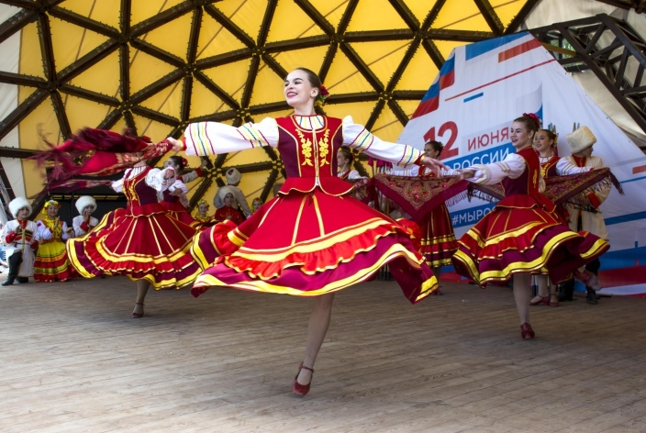
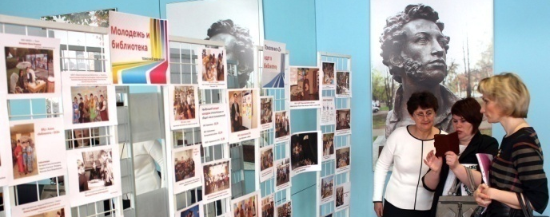
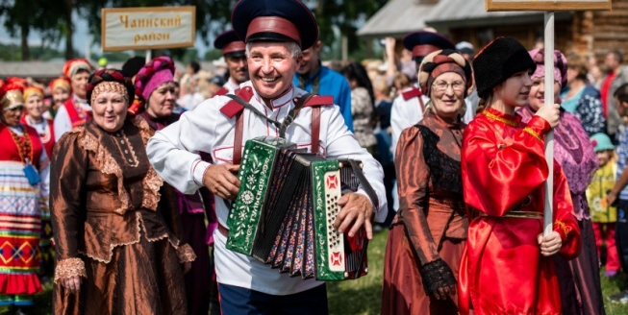
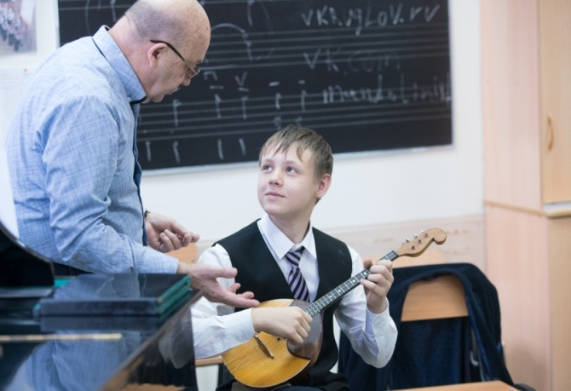
«Единое культурное пространство – цель культурной политики Томской области»
2

Slide 4







Состояние отрасли в 2018г.
16
музеев
32
учебных заведений
604 муниципальных учреждения
25 областных учреждений
291 библиотека
11
272
дома культуры
8
театров
Динамика роста посещаемости организаций культуры (тыс.посещений)
Доступ к Интернету
251 ед. (77,2%) библиотек
91 ед. (33,5%) домов культуры
2 раза
Более 3 000 тыс. работников
3

Slide 5

Расходы на культуру на 1 жителя, тыс.руб.
№ п/п | 2018 год
 | Наименование области (края, республики) | Место в СФО | Расходы на культуру на 1 жителя, тыс.руб. | Консолидированный бюджет на культуру, млн.руб. | Численность постоянного населения, человек
 | Российская Федерация |  | 2,7 | 389 638,0 | 146 781 095,0
 | Сибирский федеральный округ |  | 2,5 | 42 593,5 | 16 954 319,0
1 | Республика Алтай | 1 | 4,1 | 906,7 | 218 866,0
2 | Красноярский край | 2 | 3,7 | 10 527,1 | 2 874 050,0
3 | Республика Тыва | 3 | 3,5 | 1 128,8 | 324 420,0
4 | Республика Хакасия | 4 | 2,9 | 1 567,2 | 536 167,0
5 | Иркутская область | 5 | 2,7 | 6 394,9 | 2 397 832,0
6 | Новосибирская область | 6 | 2,7 | 7 463,0 | 2 793 389,0
7 | Томская область | 7 | 2,4 | 2607,8 | 1 077 442,0
8 | Кемеровская область | 8 | 2,3 | 6 072,2 | 2 674 283,0
9 | Омская область | 9 | 2,1 | 4 024,8 | 1 944 225,0
10 | Алтайский край | 10 | 1,2 | 2 807,7 | 2 332 511,0
Удельный вес расходов на культуру в общих расходах, %
№ п/п | 2018 год
 | Наименование области (края, республики) | Место в СФО | Консолидированный бюджет на культуру, млн.руб. | Консолидированный бюджет, млн.руб. | Уд.вес расходов на культуру в общих расходах, %
 | Российская Федерация |  | 389 638,0 | 11 882 169,8 | 3,28%
 | Сибирский федеральный округ |  | 28 409,7 | 811 871,3 | 3,50%
1 | Республика Алтай | 1 | 906,7 | 20 972,1 | 4,32%
2 | Новосибирская область | 2 | 7 463,0 | 174 195,7 | 4,28%
3 | Республика Хакасия | 3 | 1 567,2 | 38 244,2 | 4,10%
4 | Омская область | 4 | 4 024,8 | 99 832,4 | 4,03%
5 | Республика Тыва | 5 | 1 128,8 | 29 056,5 | 3,88%
6 | Красноярский край | 6 | 10 527,1 | 278 203,9 | 3,78%
7 | Кемеровская область | 7 | 6 072,2 | 167 988,4 | 3,61%
8 | Иркутская область | 8 | 6 394,9 | 180 047,6 | 3,55%
9 | Томская область | 9 | 2 607,8 | 74 656,9 | 3,49%
10 | Алтайский край | 10 | 2 807,7 | 110 974,5 | 2,53%
4
Notes:
читаемым

Slide 6


Финансовые показатели отрасли в 2018 г.
1 650,1 млн.руб.
средства ОБ на заработную плату в МО ТО, ОГУ
(прогноз)
Развитие кинофикации (2015-2018 г.г.)
8
5
60 млн.руб. - ФБ
Верхнекетский район
Каргасокский район
Кожевниковский район
Парабельский район
Тегульдетский район
Зырянский район
Асиновский район (2 зала)
5 млн.руб. - ОБ
Колпашевский район
Александровский район
Кривошеинский район
Томский район
Молчановский район
13 киноустановок
2015-2017 г.г.
2018 г.
12
муниципальных образований
5

Slide 7
Динамика роста заработной платы работников культуры (место в СФО, руб.)
2012 год
2017 год
2018 год
1
Новосибирская обл.
13 148
1
Томская обл.
30 938
1
Красноярский кр.
39 498
2
Томская обл.
13 029
2
Иркутская обл.
30 192
2
Иркутская обл.
37 197
3
Респ. Бурятия
12 554
3
Красноярский кр.
28 276
3
Томская обл.
36 546
4
Иркутская обл.
12 049
4
Новосибирская обл.
26 481
4
Новосибирская обл.
34 516
5
Красноярский кр.
11 800
5
Забайкальский кр.
25 957
5
Кемеровская обл.
31 971
6
Респ. Хакасия
10 963
6
Респ. Бурятия
25 412
6
Респ. Хакасия
31 100
7
7
Респ. Тыва
Омская обл.
10 752
Респ. Хакасия
25 362
7
30 568
8
Кемеровская обл.
10 701
8
Кемеровская обл.
24 475
8
Омская обл.
28 452
9
9
Респ. Тыва
Забайкальский кр.
9 911
24 444
9
Респ. Алтай
26 574
10
Респ. Тыва
10
9 141
Омская обл.
22 707
10
Алтайский кр.
22 493
11
Респ. Алтай
8 313
11
Респ. Алтай
20 140
12
Алтайский кр.
7 446
12
Алтайский кр.
19 520
6

Slide 8

Участие районов в Губернаторском
Фестивале народного творчества
11
Асиновский район
10
Асиновский район
12
Кривошеинский район
Кривошеинский район
Кривошеинский район
Молчановский район
Молчановский район
Молчановский район
Томский район
Первомайский район
Первомайский район
Парабельский район
Парабельский район
Шегарский район
Чаинский район
Чаинский район
Томский район
11
Асиновский район
Шегарский район
Александровский район
Колпашевксий район
10
Томский район
Первомайский район
9
Парабельский район
Колпашевский район
Каргасокский район
Чаинский район
8
Зырянский район
Зырянский район
Шегарский район
8
г. Стрежевой
Кожевниковский район
Колпашевский район
г. Стрежевой
Зырянский район
5
Каргасокский район
10
Бакчарский район
7
Кожевниковский район
Александровский район
Тегульдетский район
Каргасокский район
Верхнекетский район
2
Бакчарский район
9
Кожевниковский район
Верхнекетский район
6
Тегульдетский район
Бакчарский район
0
Александровский район
2
5
г. Стрежевой
Верхнекетский район
Тегульдетский район
г. Кедровый
г. Кедровый
0
г. Кедровый
0
2015
11 конкурсов
2016
10 конкурсов
2017
12 конкурсов
7
Notes:
Убрать прценты

Slide 9

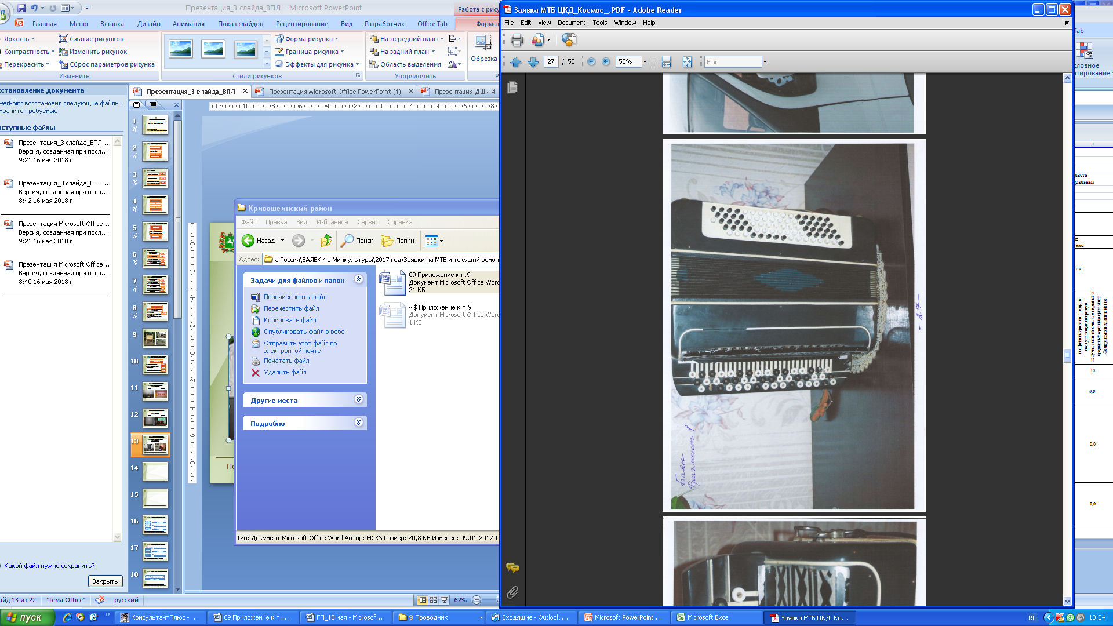
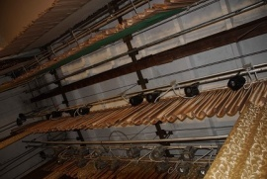
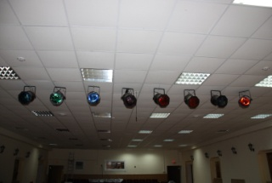
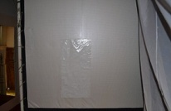
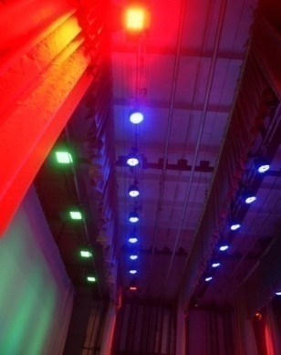
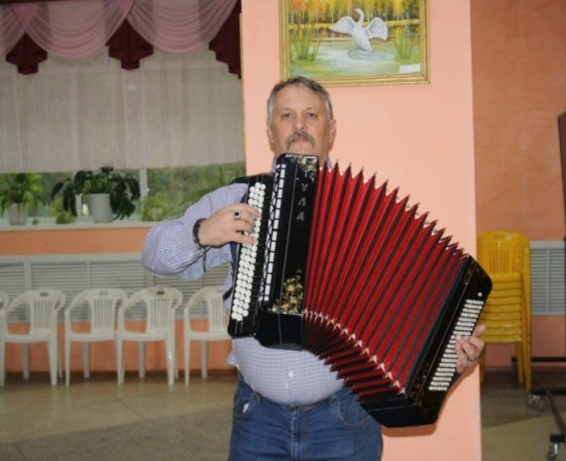
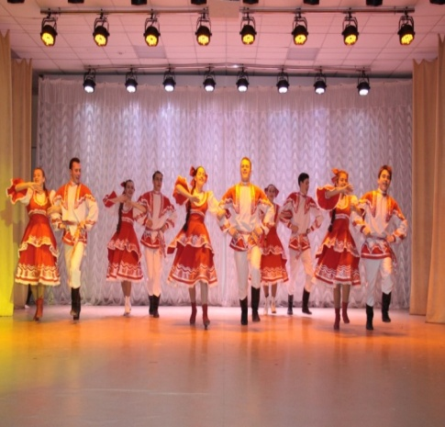
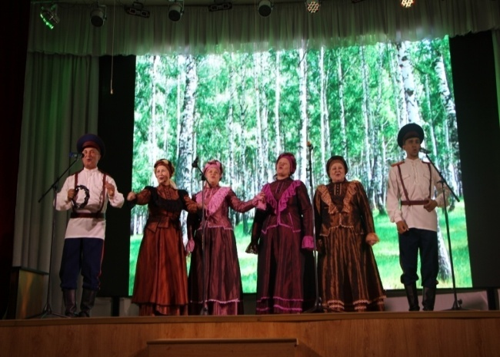
Обеспечение развития и укрепление материально-технической базы муниципальных домов культуры
2017-2018 Г.Г.
6 МУНИЦИПАЛИТЕТОВ
ФБ, ОБ 32 МЛН. РУБ.
БЫЛО
Бакчарский район
Парабельский район
Кривошеинский район
Молчановский район
8
Notes:
Подписать

Slide 10
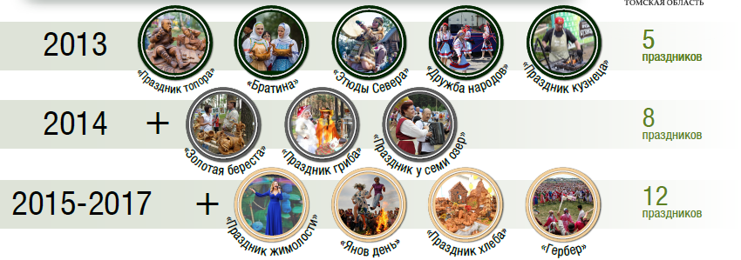

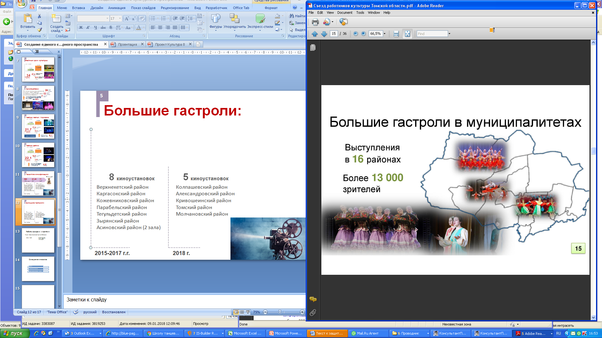

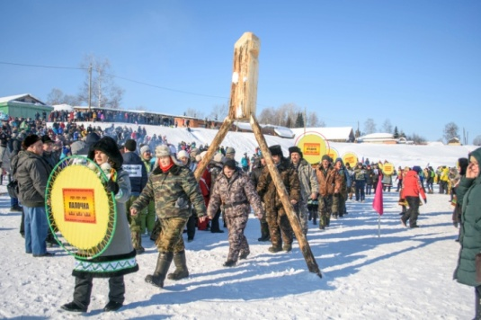
Создание единого культурного пространства
Томской области
Большие гастроли
Мероприятия - драйверы
Ответные гастроли:
«Скоморох»
«ТЮЗ»
«Сатирикон»
МХТ им. А.П. Чехова
Театр «Мастерская»
Кировский театр кукол
Рязанский театр драмы
Тбилисский театр драмы
2018 г. –
7 750 зрителей
18
Гастроли областных организаций в муниципалитетах
«Большой Амикан» 2018 год
Верхнекетский район
районов
66
мероприятий
>13 000
зрителей
9

Slide 11

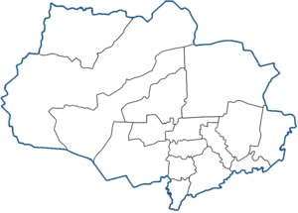



Перевод учреждений художественного
образования в ведение Томской области
В 2018 году Томская область запустила пилотный проект по переводу детских школ искусств на уровень субъекта, в рамках реализации которого запланирован перевод
38 учреждений художественного образования региона в ведение Департамента по культуре и туризму Томской области
Поддержка
Минкультуры России:
- сертификаты на приобретение 14 наборов духовых инструментов
- интерактивные доски с проектором SmartBoard
Верхнекетская ДШИ
Молчановская ДМШ
Тегульдетская ДШИ
Парбигская ДМШ
Асиновская ДШИ
Бакчарская ДШИ
ДШИ с. Мельниково
Зырянская ДШИ
ДШИ п.Зональная Станция
ДШИ п. Молодежный
2019 г.
2020 г.
ДШИ д.Кисловка
ДШИ п. Мирный
10

Slide 12


Конкурсы и премии в сфере культуры
Перевод учреждений художественного
Образования в ведение Томской области
12 Лауреатов премии Томской области в сфере образования, науки, здравоохранения и культуры
Лауреат премии им. А.В. Луначарского
Премия – 250 тыс. руб.
Премия – 50 тыс. руб.
начальник электроосветительного цеха Театра драмы - Долгих А.В.
10 Лучших работников культуры года
«Лучший по профессии в индустрии туризма»
Премия – 50 тыс. руб.
8 Лучших сельских работников культуры года
Премия – 30 тыс. руб.
Шанина Н.А. – менеджер по туризму ООО «Армада»
Премия – 50 тыс. руб.
11

Slide 13
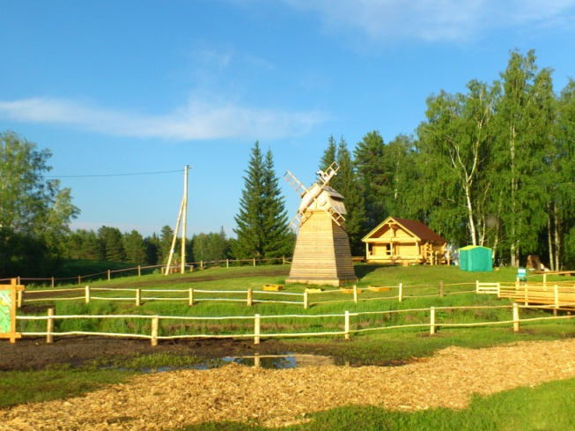
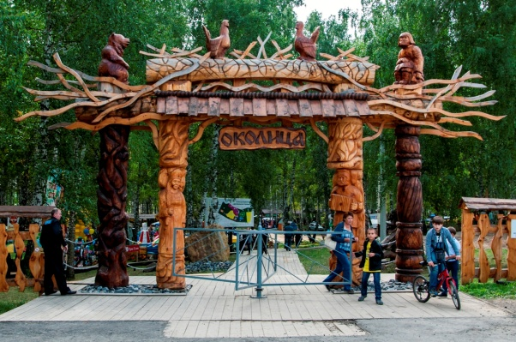
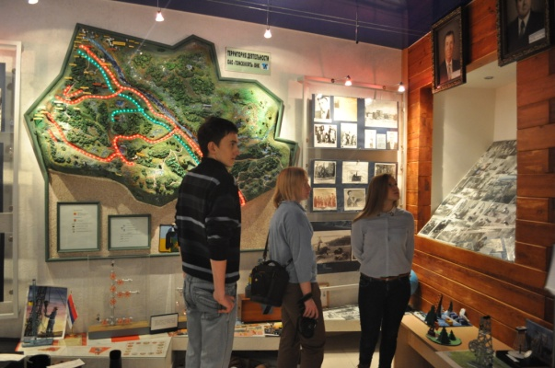
Достижения в сфере туризма
этнокультурный комплекс «Янов хутор» и «Околица» - лучшие практики этно-туризма Минкультуры
сельский парк «Околица» -
5 место в Топ-10 лучших этнопарков РФ
Динамика турпотока
700,0тыс.чел.
«Национальная программа детского культурно-познавательного туризма» – 420 участников
690,0
тыс.чел.
601,3
тыс.чел.
550,5
тыс.чел.
Проект «Знакомство жителей Томской области с родным краем» – 3 451 участников
2015
2016
2017
2018
12
Notes:
Увелился туристкий поток

Slide 14
Национальный проект «Культура»
ФЕДЕРАЛЬНЫЕ ПРОЕКТЫ
3
Куратор национального проекта
Куратор регионального проекта
Голодец Ольга Юрьевна,
Заместитель Председателя Правительства Российской Федерации
Кнорр Андрей Филиппович, заместитель Губернатора Томской области
Обеспечение качественно нового уровня развития инфраструктуры культуры («Культурная среда»)
Руководитель
национального проекта
Руководитель
регионального проекта
Создание условий для реализации творческого потенциала нации
(«Творческие люди»)
Мединский Владимир Ростиславович, Министр культуры Российской Федерации
Волк Павел Леонидович, начальник Департамента по культуре и туризму Томской области
«Цифровизация услуг и формирование информационного пространства в сфере культуры» («Цифровая культура»)
Администратор
национального проекта
Администратор
регионального проекта
Ярилова Ольга Сергеевна, заместитель Министра культуры Российской Федерации
Важова Лариса Валерьевна, председатель Комитета региональной культурной политики Департамента по культуре и туризму Томской области
13

Slide 15

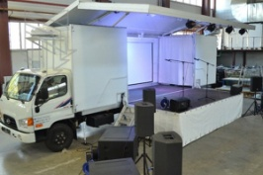
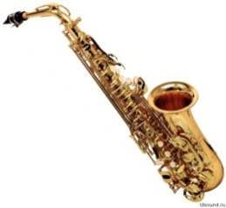
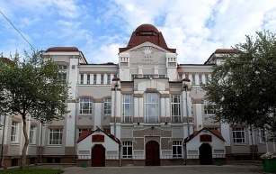
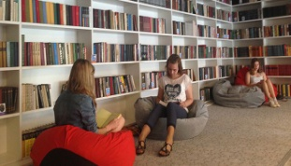

«Культурная среда»
ОСНОВНЫЕ РЕЗУЛЬТАТЫ ПРОЕКТА к 2024 г.
Количество созданных (реконструированных) и капитально отремонтированных объектов организаций культуры Томской области вырастет в 2,2 раза;
Количество организаций культуры Томской области, которые получат современное оборудование вырастет с 4 ед. до 53 ед.;
Улучшение качества учебного процесса, а также увеличение числа учащихся в учреждениях дополнительного и профессионального образования в сфере культуры.
КЛЮЧЕВЫЕ МЕРОПРИЯТИЯ ПРОЕКТА
Создание, реконструкция и капитальный ремонт клубов
Приобретение передвижных культурных центров
Инструменты в образовательные учреждения в сфере культуры
2019 г. -
капитальный ремонт МБУ «Самусьский дом культуры»
2023 г.-
4 автоклуба (субсидия Томской области)
2020; 2022 и 2024 г. -
(субсидия Томской области)
2019 г. -
14 наборов духовых инструментов
2020 г. -
23 пианино
Модернизация театров юного зрителя и театров кукол
Создание модельных муниципальных библиотек
Оснащение оборудованием кинозалов
2022-2024 годы
Ежегодно - Подача заявок на получение грантов
Ежегодно - Подача заявок на получение грантов
Театр куклы и актера «Скоморох»
(субсидия Томской области)
14

Slide 16
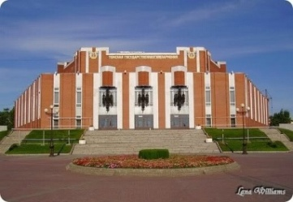
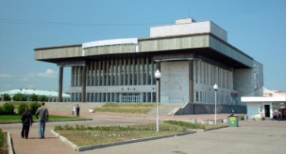
«Культурная среда» - региональные инициативы
Мероприятия по совершенствованию мат.-технической базы (2019 г.):
Создание 2 новых сельских ДК (п. Клюквинка Верхнекетского района и с. Пудовка Кривошеинского района)
90,0 млн.рублей
Разработка ПСД и капитальный ремонт 2 сельских домов культуры
  10,0 млн.рублей
Разработка ПСД на кап. ремонт 5 областных организаций культуры:
  36,0 млн.рублей
фондохранилища регионального центра электронной библиотеки им. Ельцина
здания областного художественного музея
флигеля областного краеведческого музея
здания театра драмы
здания областной филармонии
15

Slide 17
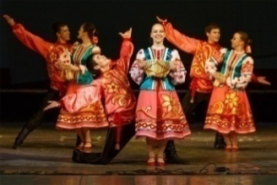
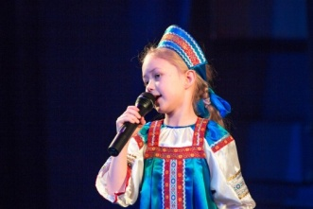

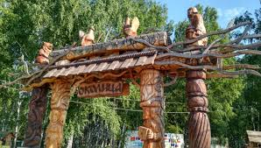
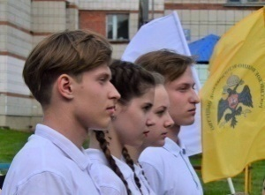
«Творческие люди»
ОСНОВНЫЕ РЕЗУЛЬТАТЫ ПРОЕКТА к 2024 г.
Увеличение количества специалистов Томской области, прошедших повышение квалификации на базе Центров непрерывного образования и повышения квалификации творческих и управленческих кадров в сфере культуры с 109 человек (2019 год) до 654 чел. (2024 год)
КЛЮЧЕВЫЕ МЕРОПРИЯТИЯ ПРОЕКТА
Конкурс на получение грантов любительским творческим коллективам
Конкурс на получение грантов проведения фестивалей детского творчества
Конкурс на получение грантов НКО на реализацию проектов в области музыкального и театрального искусства
1 марта 2019 г. -
срок подачи заявок на первый конкурс
Повышение квалификации творческих и управленческих кадров
Организация ежегодных мероприятий, направленных на укрепление единства нации
Реализация профильной военно-исторической программы в Томской области
2019 г.
на базе Центров компетенций
РФ
Томской области
109 чел.
1 194 чел.
16

Slide 18
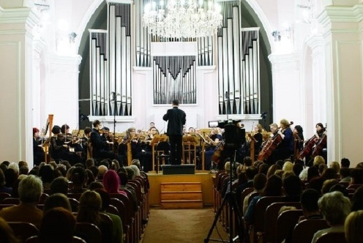
«Цифровая культура»
ОСНОВНОЙ РЕЗУЛЬТАТ ПРОЕКТА к 2024 г.
Увеличение количества онлайн-трансляций мероприятий, размещаемых на портале «Культура.РФ» с 2 до 12;
Создание виртуальных концертных залов;
Увеличение количества выставочных проектов, снабженных цифровыми гидами в формате дополненной реальности с 0 до 5 ед.
КЛЮЧЕВЫЕ МЕРОПРИЯТИЯ ПРОЕКТА
Обеспечение работы в системе «Виртуальный концертный зал» на территории Томской области
10 марта 2019 г. – он-лайн трансляция концерта из органного зала в Молчановский район
Организация онлайн-трансляций мероприятий, размещаемых на портале «Культура.РФ»
Определение перечня экспозиций и выставочных проектов музеев Томской области, для которых требуется создание мультимедиа-гидов
17

Slide 19
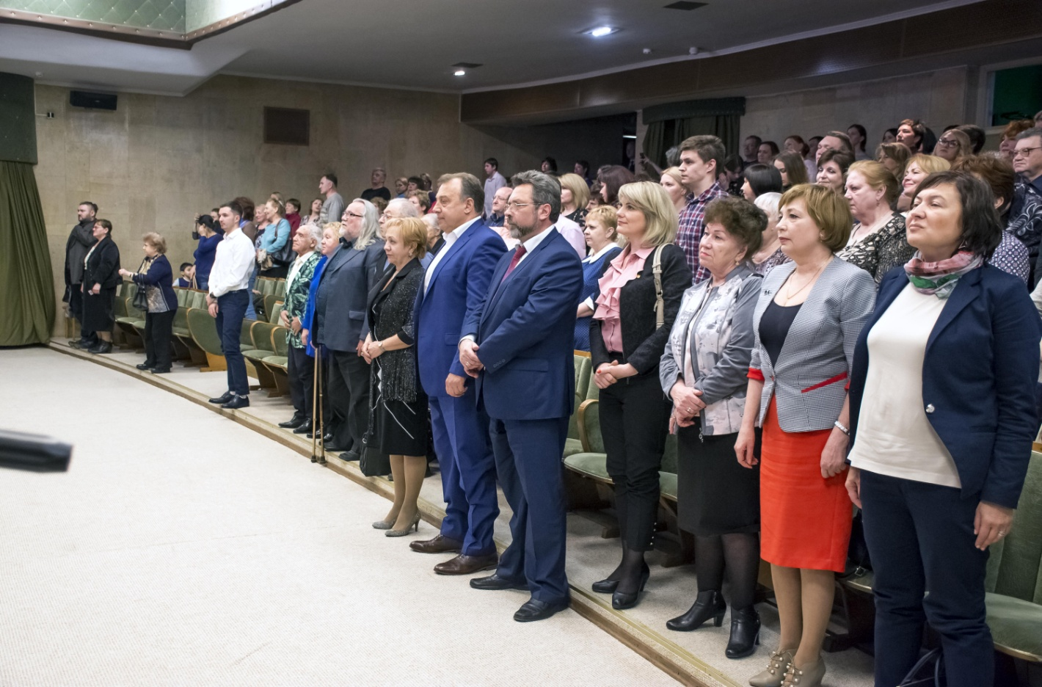
За
работу!
Notes:
Фото работников культуры 2019

